Slide 1
컴퓨팅문제와 알고리즘
과제 #2
201613998 소프트웨어공학과 설경원

Slide 2
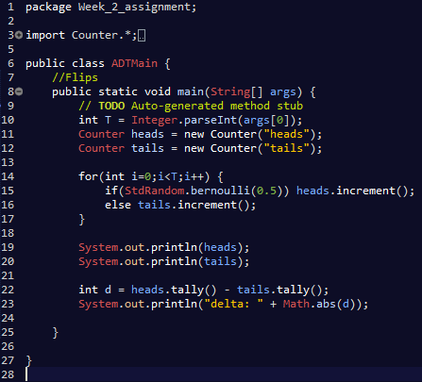
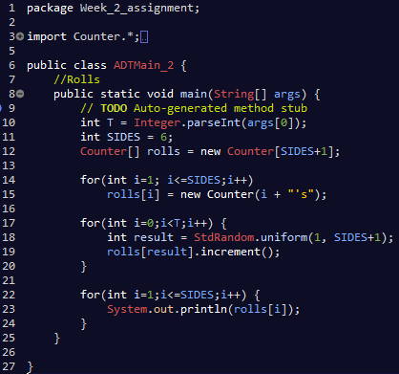
1.
ADT 강의내용에서 제시한 과제를 수행하여 제출하시오.
Q. 주어진 주사위(rolls)와 동전던지기(flips)가 동작 할 수 있도록 Counter와 StdRandom 라이브러리로 추가
< 주어진 rolls/flips

Slide 3
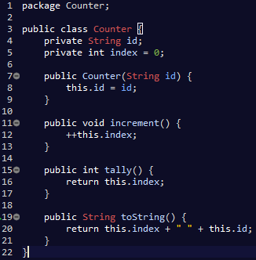
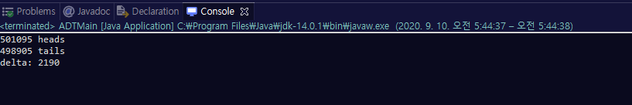
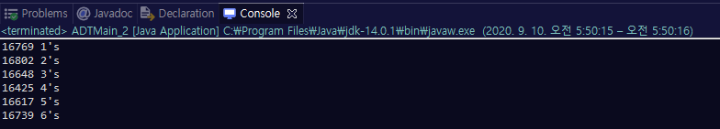
1번 문제> Counter클래스 코드 및 실행 결과
동전던지기(flips) 실행 결과
주사위(rolls) 실행 결과

Slide 4
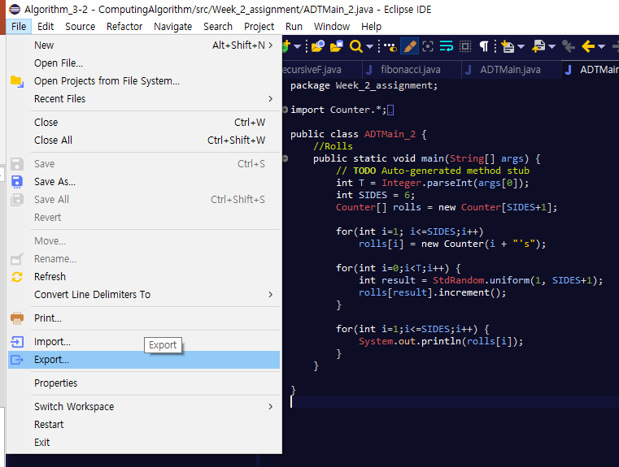
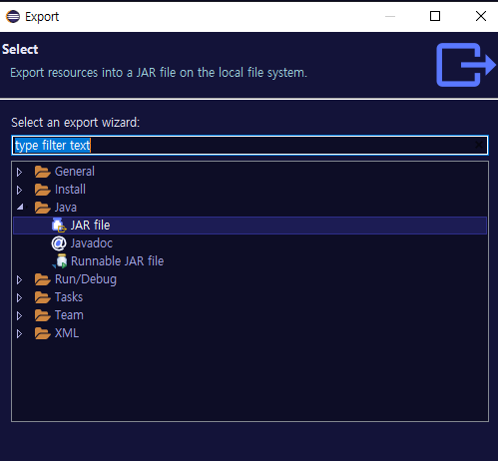
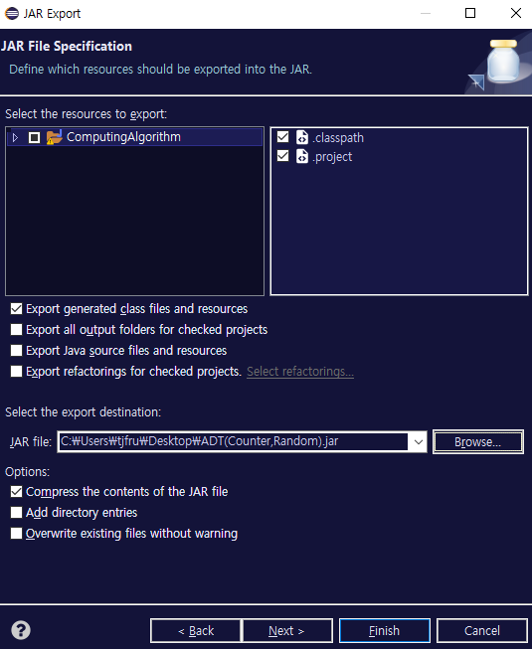

1번 문제> 해당 클래스(Counter, StdRandom) 라이브러리 화 (1)
[File] – [Export] – [JAR file] – 경로 설정 및 jar file 화 시키려는 클래스 선택 – jar file 생성

Slide 5
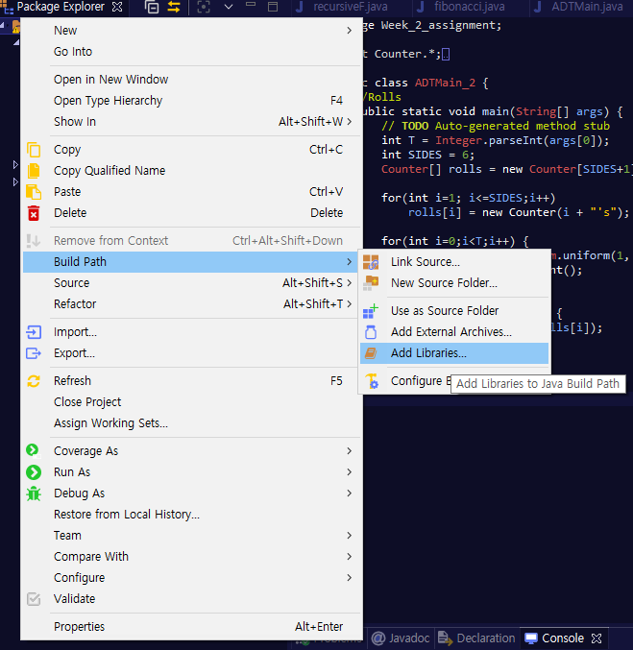
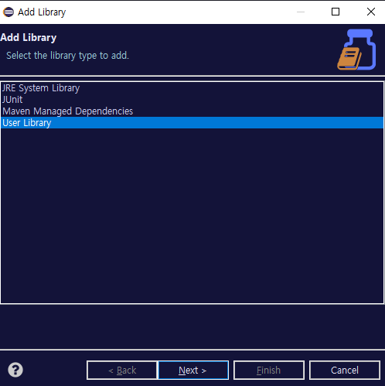
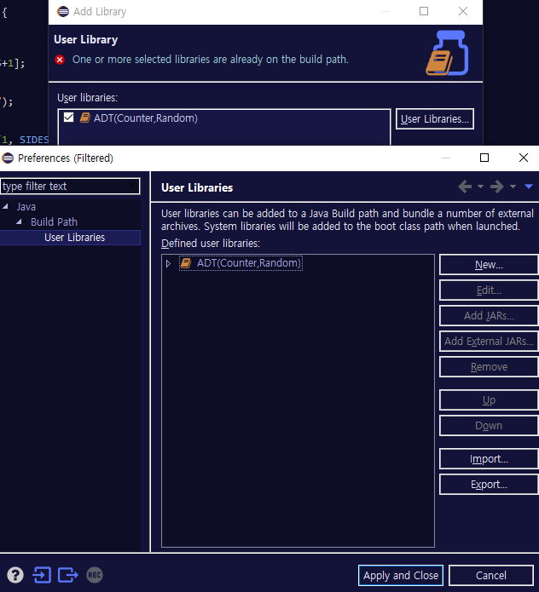
1번 문제> 해당 클래스(Counter, StdRandom) 라이브러리 화 (2)
[File] – [Build Path] – [Add Libraries] – [User Library] – [Add External JARs] - jar파일 선택 후 apply

Slide 6
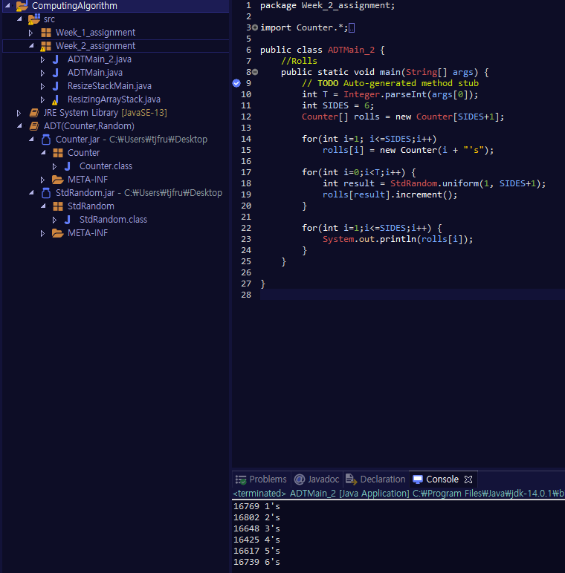
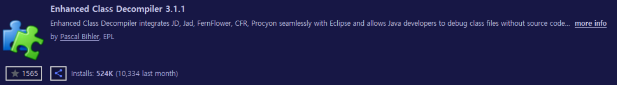
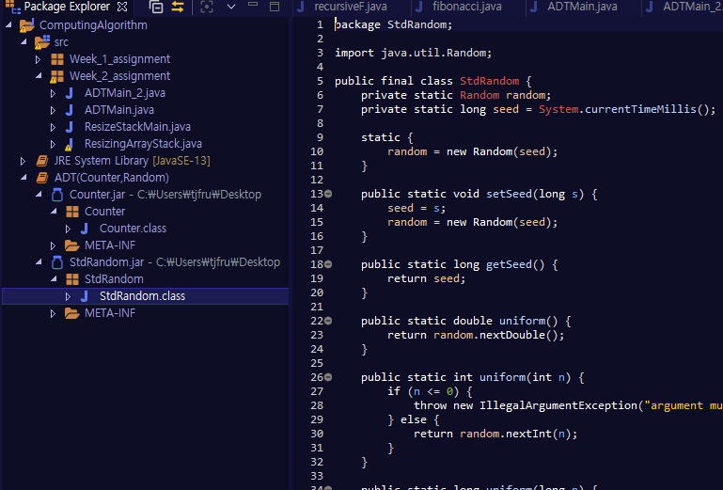
1번 문제> 해당 클래스(Counter, StdRandom) 라이브러리 화 (3)
라이브러리를 적용시키고 잘 동작하는 모습입니다. Jar file로 적용된 클래스들은 .java 파일이 아닌 .class 파일로 저장되었는데 오른쪽의 프로그램을 eclipse marketplace에서 설치하면 코드를 확인할 수 있었습니다.

Slide 7
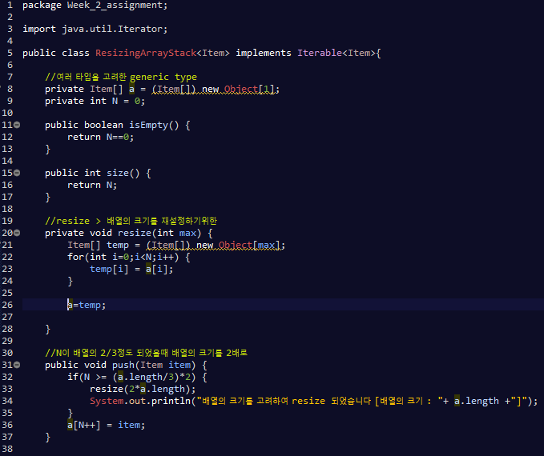
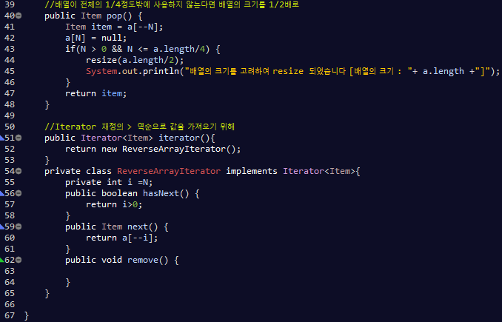
2.
Stack 강의내용에서 제시한 과제를 수행하여 제출하시오.
Q. 주어진 ResizingArrayStack Class를 활용하는 Client 코드 작성 (1. push, 2. pop, 3. iterator)
< 주어진 ResizingArrayStack Class에 resize 조건 변경(32행)
및 resize 되었다는 print문 추가

Slide 8
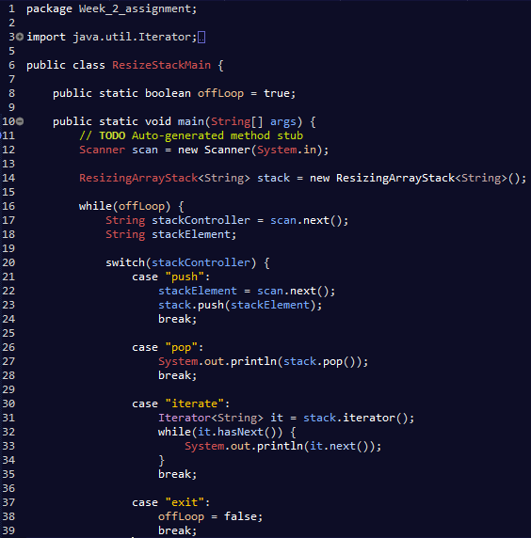
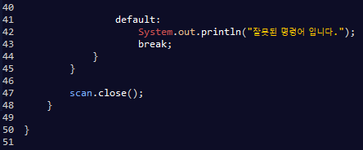
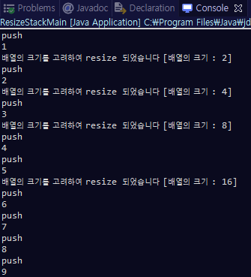
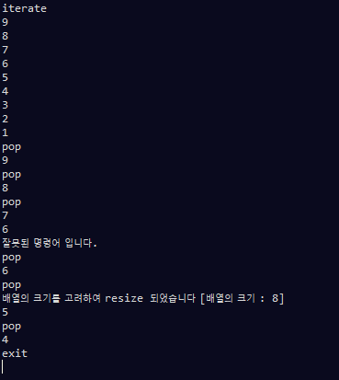
2번 문제> 활용하는 Client(Main) 코드 및 결과

Slide 9
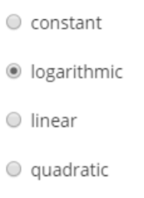

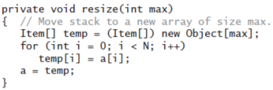
3.
Stack 강의자료 마지막 quiz에서 답이 logarithmic인 이유는 무엇일까요?
Q. resizing-array에서 n번 push 했을 때, resize()메소드는 몇 번이나 불릴까요 ?

Slide 10
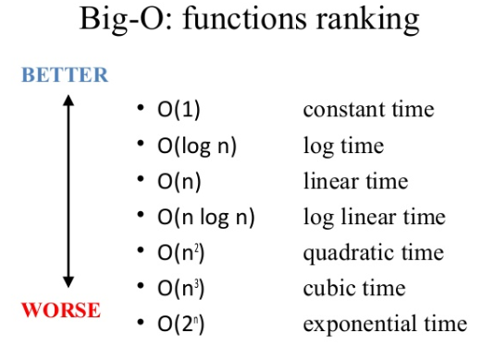
3번 문제> 해결과정(1)
1. 먼저 보기에 있는 단어들을 해석하기 위해 뜻을 알아보았습니다.
2. 처음에는 주어진 코드의 if문을 바꾼 상태(N==a.length → N>=(a.length/3)*2)에서 생각해야 할지 원래 코드에서 생각해야 할지 고민을 하였습니다.

Slide 11
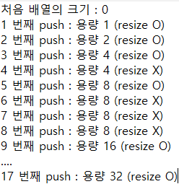
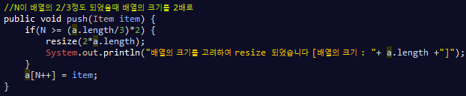
3번 문제> 해결과정(2)
3. 먼저 기존 코드에서 생각해보았을 때, resize method가 불리는 패턴을 생각해보았습니다. 1,2,3,5,9,17 … 식으로 표현해보면
2^K + 1(K=0,1,2,3,4 …)로 나타낼 수 있었고 시간 복잡도를 표현하면 log2(N)이라는 결과를 얻을 수 있어, 답이 logarithmic이라고 알 수 있었습니다.
4. 3번 해결과정을 고민하다가 풀린 점은 resize method는 이전 배열의 크기에 2배가 되기 때문에 method 호출 관점에서 생각해보면 왼쪽의 코드 역시 log2(N)으로 시간 복잡도 표현할 수 있어 문제 되지 않는 점이라고 해결하였습니다.

Slide 12
감사합니다!
Thank you!

